Slide 1
История Узбекистана
7
класс
ТЕМА:
Караханиды.

Slide 2
ПЛАН УРОКА
Образование государства Караханидов.
Нападение Караханидов на Мавераннахр.
Распад государства Караханидов.
Государственное управление.
Сельское хозяйство.
Расширение иктовых земель.
Города, ремесло и торговля.
Нападение каракитаев.

Slide 3
КЛЮЧЕВЫЕ ПОНЯТИЯ:
Государство Караханидов
Захват Мавераннахра
Распад государства Караханидов
Государственное управление
Нападение каракитаев
Новое значение термина «дехкан»

Slide 4
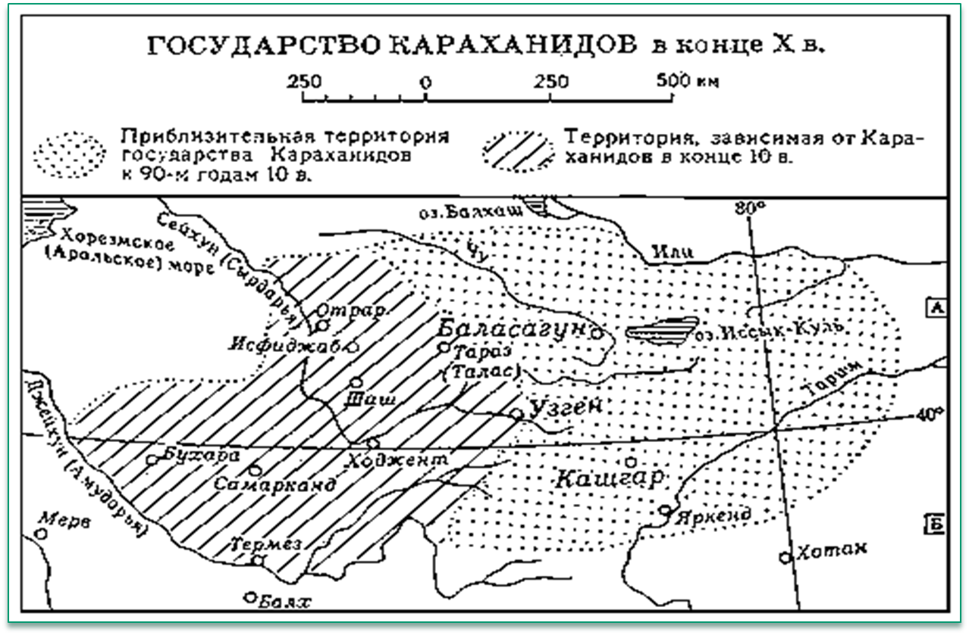
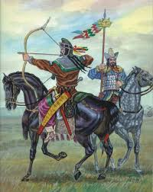
ТЕРРИТОРИЯ ГОСУДАРСТВА КАРАХАНИДОВ
В середине Х века было создано государство Караханидов.
В его состав вошли племена -карлуки, ягма и чигили.
На территории Восточного Туркестана, Семиречья, Южных предгорьев Тянь-Шаня было образовано новое государство, которое называлось Каганский край (Кагания).

Slide 5
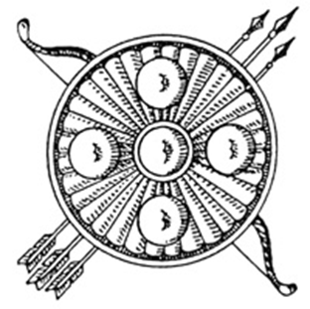
ПЛЕМЕНА ГОСУДАРСТВА КАРАХАНИДОВ
Карлуки были самым большим народом Семиречья ,их кочевья простирались от Таласа до восточного Туркестана.
Чигили жили на северо-востоке от озера Иссык-Куль.
Ягма жили южнее озера Иссык- Куль.
На трон согласно обычаю вступал самый старший из племенных вождей. Вождь
носил титул тотема рода.
У чигилей Арслан-хан и Ягма Бограхан.

Slide 6
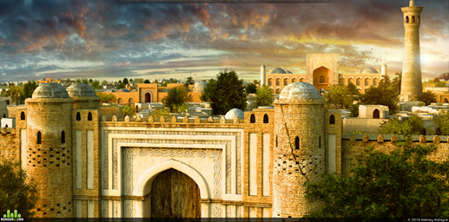
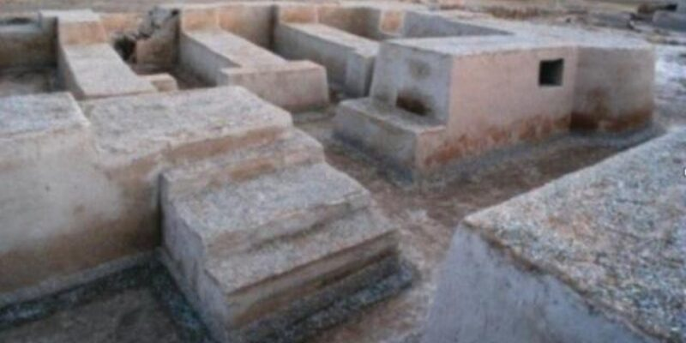
БАЛАСАГУН
Баласагун - средневековый город, существовавший
на территории нынешней Киргизии, близ современного города Токмак.
С момента образования и вплоть до каракитайского завоевания около 1130 года Баласагун был одним из столичных городов караханидов. В 1219 году Баласагун был захвачен монголами, а в XIV веке перестал существовать.

Slide 7
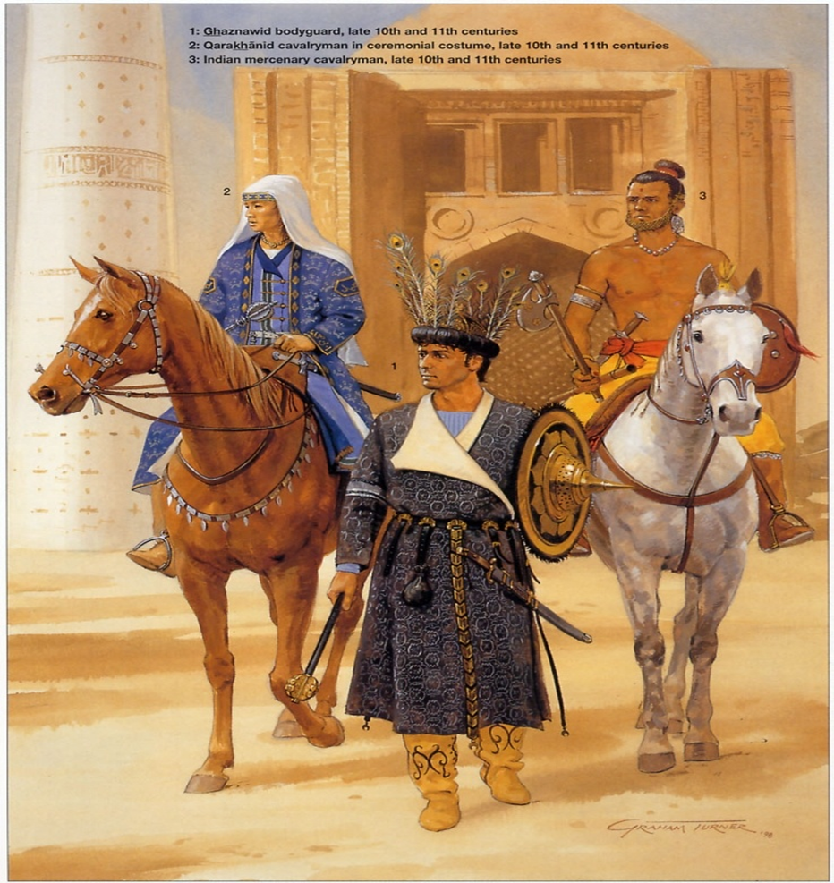
ТИТУЛ ГЛАВЫ ГОСУДАРСТВА
В 940 году Сатук Бограхан принял титул главы государства – Кара-хан.
В древнетюркском языке слово «кара» имело значение «великий», «мощный», «главный».
Титул «кара-хан», давший название династии и государству означал великий правитель. Резиденция правителя располагалась в кара-урде в Баласагуне.
.

Slide 8
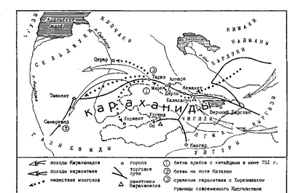
ПОХОД НА МАВЕРАННАХР
В 992 году караханиды под предводительством Харуна Бограхана начали поход на Мавераннахр.
Династию Саманидов в это время раздирали внутренние противоречия. Государство переживало политический и экономический кризис. Поэтому Бухара без боя была занята караханидами.
Однако Бограхан недолго оставался в Бухаре. Болезнь заставила его покинуть Мавераннахр. Нух II обратился за помощью к своему вассалу наместнику Газны Себуктегину.

Slide 9
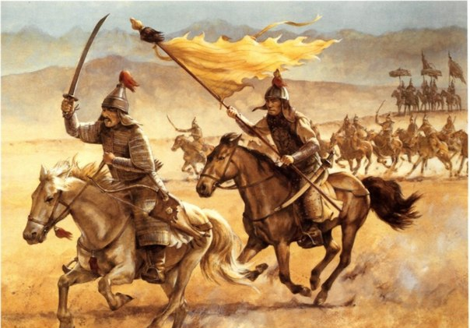
НОВОЕ НАСТУПЛЕНИЕ КАРАХАНИДОВ НА МАВЕРАННАХР
В 996 г. Караханиды возобновили наступление на Мавераннахр. Под видом помощи Нуху Себуктегин вступил в Мавераннахр. С 20-ти тысячным войском он захватил Бухару и вступает в переговоры с Караханидами о разделе сфер влияния. Согласно договору весь бассейн Сырдарьи перешел в руки Караханидов, а земли к югу от Амударьи и Хорасан Газневидам.
Саманидам осталась лишь центральная часть Мавераннахра. В 999 году Караханиды захватиили Бухару. Государство Саманидов пало.

Slide 10
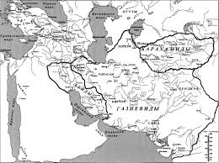
ГОСУДАРСТВА КАРАХАНИДОВ И ГАЗНЕВИДОВ
Таким образом, в конце X века на месте государства Саманидов образовалось два новых государства: Одно Караханидское, простиравшееся от Кашгара до Амударьи и включавшее в себя часть Восточного Туркестана, Семиречье, Шаш, Фергану, Согд.
Другое Газневидское, включавшее Хорасан, расположенное от границ северной Индии до южных берегов Каспийского моря.

Slide 11
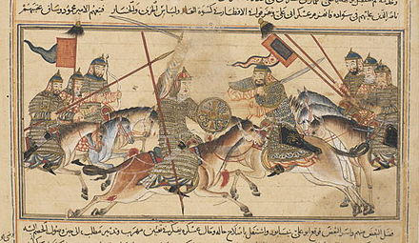
БОРЬБА МЕЖДУ КАРАХАНИДАМИ И ГАЗНЕВИДАМИ
В 1006-1008 гг. между караханидами и газневидами происходит борьба. Караханиды стремились присоединить Хорасан к своему государству.
Караханиды направляются на Хорасан, но Махмуд Газневид дает им отпор и удерживает Хорасан в своих владениях.

Slide 12
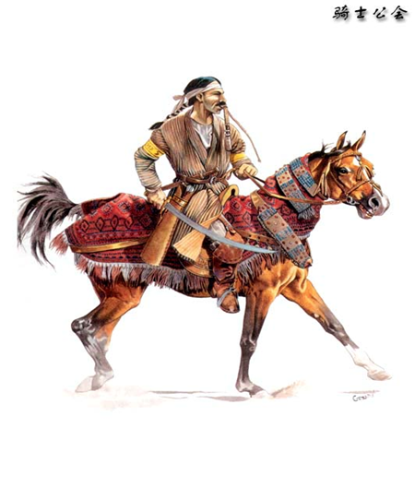
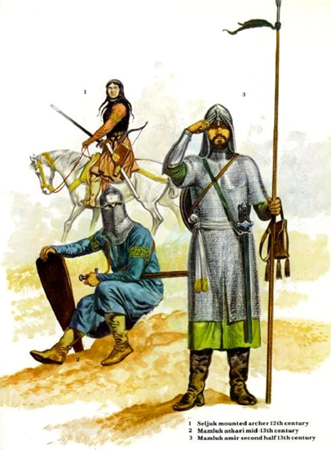
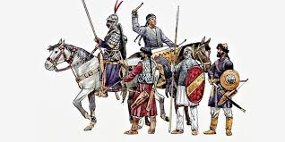
ОБРАЗОВАНИЕ ГОСУДАРСТВА СЕЛЬДЖУКИДОВ
Племена сельджуки кочевали в северном Хорасане. Они отделились от присырдарьинских огузов. В годы борьбы Махмуда Газневи с караханидами им было разрешено перекочевать в северный Хорасан. Здесь Сельджукиды создали угрозу для господства Газневидов. Между ними происходит ожесточенная борьба.

Slide 13
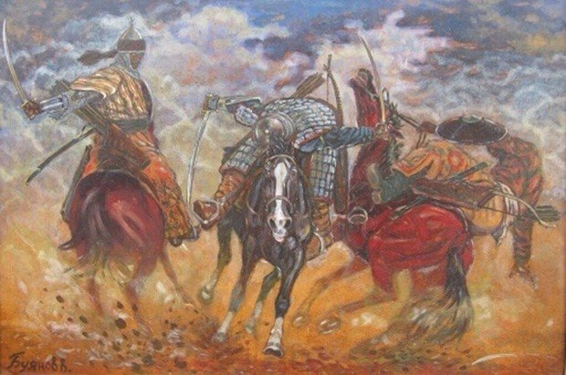
РАСШИРЕНИЕ ГОСУДАРСТВА КАРАХАНИДОВ
Караханидский правитель
Ибрахим Буритегин, собрав войско в 1038 г. захватывает области, расположенные на берегу Амударьи –Хутталян, Вахш и Чаганиан. Вскоре он овладевает Мавераннахром и Ферганской долиной, которые принадлежали восточным караханидам.

Slide 14
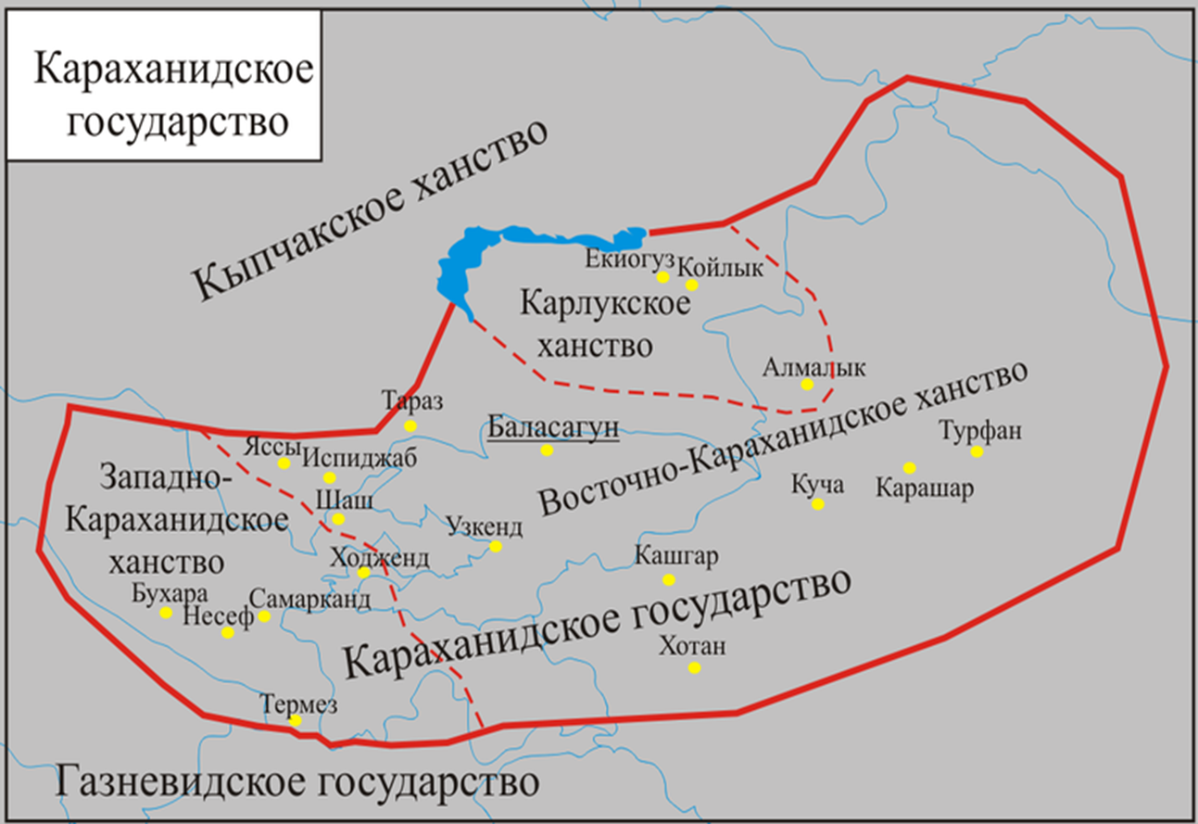
РАСПАД ГОСУДАРСТВА КАРАХАНИДОВ
Ибрахим Тамгач Бограхан не признал над собой власть верховного правителя Караханидов. Государство караханидов распадается на два независимых владения.
Столицей Восточного
государства становится город
Баласагун, Западного Самарканд.

Slide 15
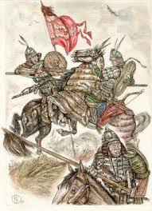
ГОСУДАРСТВЕННОЕ УПРАВЛЕНИЕ
Государство Караханидов было поделено на множество больших и малых уделов. Владетели уделов, в зависимости от положения, носили разные титулы: илек, тегин, тамгач и др. В исторической литературе наиболее распространен титул илекхан, который означает "правитель малого владения", "удельный правитель".
Илекханы избирались только из представителей правящей династии, так как вся территория государства считалась собственностью членов правящего дома.

Slide 16
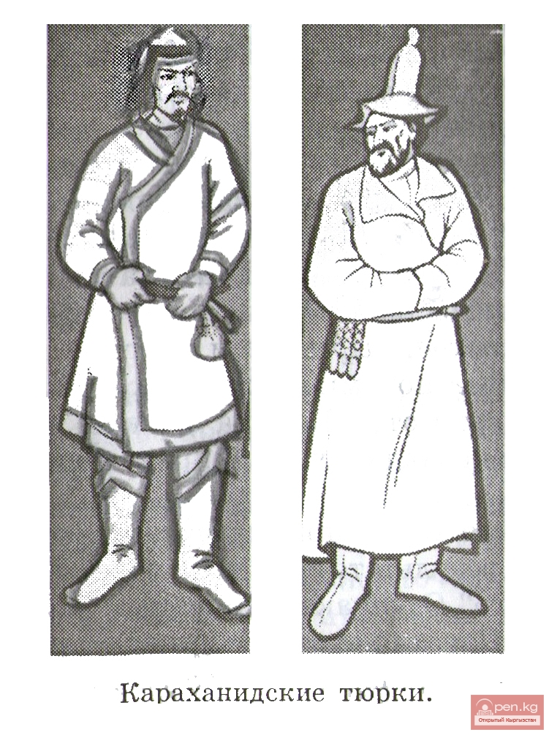
ПРАВИЛЕЛЬ УДЕЛА - ИЛЕКХАН
Каждый илекхан самостоятельно управлял своим уделом и имел право чеканить от своего имени монету. Удельные ханы были между собой в постоянной вражде, боролись за увеличение владений.
Одним из главных уделов государства был Мавераннахр. Столица его находилась сначала в Узгене, а в XI веке была перенесена в Самарканд. Город Узген стал столицей Ферганского удела.

Slide 17
СИСТЕМА ГОСУДАРСТВЕННОГО УПРАВЛЕНИЯ
При илекханах состояли визири (управляющие), сахиби бариды (начальники почты), мустауфи (казначеи) и другие чиновники. Города управлялись хакимами, раисами, мухтасибами. Особенно высок был в это время авторитет духовных лиц: сейидов, садров, шейхов и имамов.
Караханиды в целях укрепления своей власти в стране установили тесные отношения с мусульманским духовенством.

Slide 18
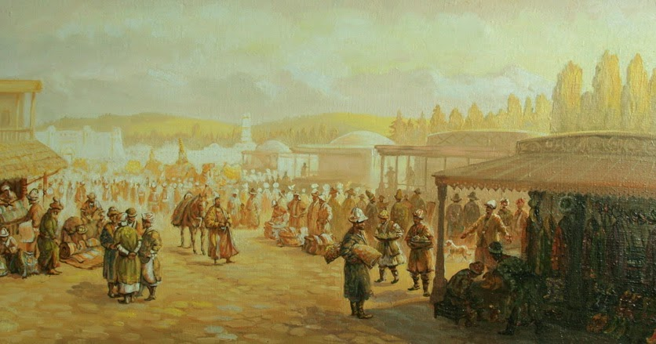
ГОРОДА В ГОСУДАРСТВЕ КАРАХАНИДОВ
Караханидские правители тюрков-кочевников, которые еще не перешли к оседлой жизни, хорошо понимали культурное значение земледельческих областей, особенно городов. Вероятно, потому и некоторые города — Самарканд, Бухара, Узген, Тараз, Баласагун и Кашгар стали не только центрами ремесла и торговли, но и центрами духовной политической жизни.

Slide 19
РАЗОРЕНИЕ ДЕХКАНСТВА
В МАВЕРАННАХРЕ БОЛЬШАЯ ЧАСТЬ ПЛОДОРОДНЫХ ЗЕМЕЛЬ ПРИШЛА В НЕГОДНОСТЬ.
ВО ВРЕМЯ ПРАВЛЕНИЯ КАРАХАНИДОВ МЕСТНЫЕ ЗЕМЛЕВЛАДЕЛЬЦЫ-ДЕХКАНЕ ЛИШИЛИСЬ ОРОШАЕМЫХ ЗЕМЕЛЬ И ПОЛИТИЧЕСКОГО ПРЕВОСХОДСТВА.
ВЫСОКОЕ НАЛОГООБЛОЖЕНИЕ И ПРОИЗВОЛ МЕСТНЫХ ПРАВИТЕЛЕЙ ПРИВЕЛ К ТОМУ, ЧТО СВОИ ЗЕМЛИ ДЕХКАНЕ ОТДАВАЛИ КРУПНЫМ СОБСТВЕННИКАМ
ДЕХКАНЕ КАК ОСНОВНОЕ СОСЛОВИЕ СОБСТВЕННИКОВ С XI-XII ПЕРЕСТАЛО СУЩЕСТВОВАТЬ.
«ДЕХКАН» –СТАЛИ НАЗЫВАТЬ ПРОСТОГО СЕЛЬСКОГО ТРУЖЕННИКА.

Slide 20
РАСШИРЕНИЕ ЗЕМЕЛЬ ИКТА
В XI веке, после перехода власти в Мавераннахре к Караханидам, получает дальнейшее распространение такая форма землевладения, как икта. Она обеспечивала получение регулярного дохода и не обязывала владельца постоянно находиться в своем поместье.

Slide 21
ДОХОДЫ ОТ ИКТЫ
Иктадар - скотовод мог спокойно продолжать кочевой образ жизни и аккуратно получать с пожалованных земель верный доход в виде пшеницы, хлопка, винограда, сухофруктов, тканей и денег, доставляемых ему в определенные сроки несколько раз в год.
В XI—XII веках в икта жаловались не только обширные земельные площади вместе с крестьянами, но и отдельные селения, большие города, целые области и даже налоги с доходных предприятий, например, с мельниц, с лавок на базарах и т.д.

Slide 22
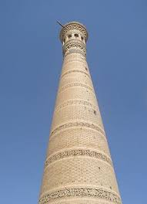
ГОРОДА
В XI- XII веке города становятся многолюдными, расширяется их площадь. Наиболее крупные города- Узген, Самарканд, Бухара, Термез,Ташкент становятся центрами ремесла и торговли.

Slide 23
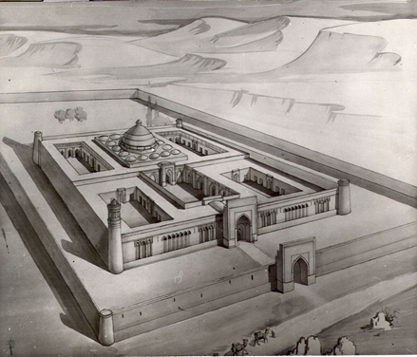
РАБАТ-И МАЛИК

Slide 24
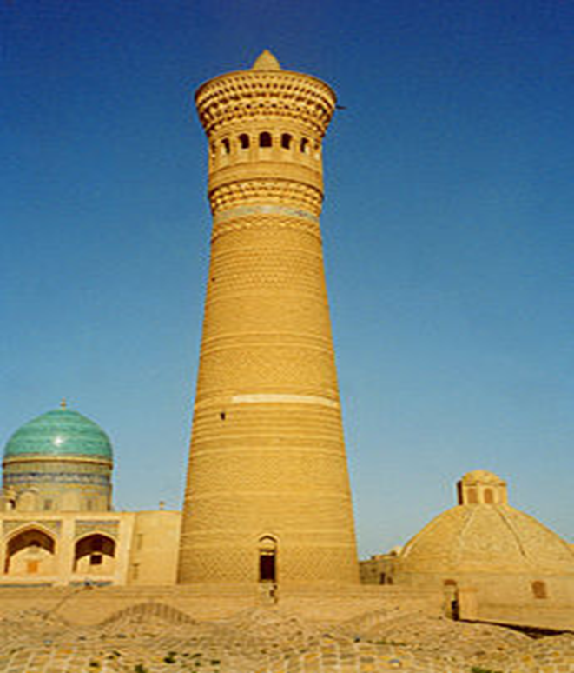
МИНАРЕТ КАЛЯН

Slide 25
РАЗВИТИЕ РЕМЕСЛА
В городах особенно развивается керамическое, стеклянное, медное производство. С развитием ремесел возросла потребность в монетах как средстве обращения. Караханиды и илекханы чеканили серебряные дирхемы и медные фельсы.

Slide 26
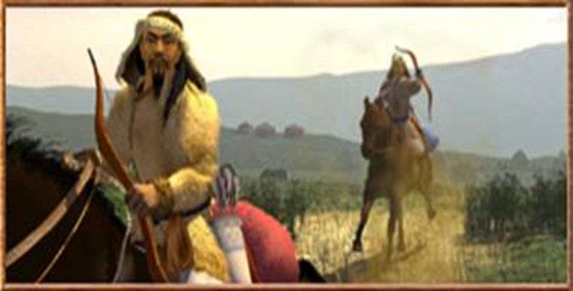
НАПАДЕНИЕ КАРАКИТАЕВ
В 30-х годах XII века Мавераннахр подвергается нападению новых завоевателей, известных под названием каракитаи, которые совершали набеги на Шаш, Фергану, долины Зарафшана и Кашкадарьи.

Slide 27
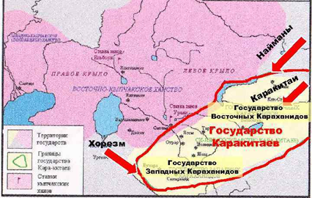
ПАДЕНИЕ ГОСУДАРСТВА КАРАХАНИДОВ
Каракитайский правитель Гурхан в 1138 году нанес сокрушительное поражение войскам караханидов.
В 1141 году близ Самарканда состоялось новое сражение между сельджук-караханидскими войсками и и каракитаями. Государство караханидов перестало существовать.

Slide 28
САМОСТОЯТЕЛЬНАЯ РАБОТА
1. Прочитать §16 стр. 55-59.
2. Устно ответить на вопросы к параграфу.
3. Заполнить таблицу сведениями о государстве Караханидов. Стр. 60.

